Slide 1

SURTIDO EN POS

Slide 2
Introducción
Funcionalidad de surtido en POS
Documento funcional: RE_01_Surtido en POS de un pedido
  https://share.linx.com.br/x/TvwDFg
Recepción de un pedido por la API order/create en Central
  Se replica pedido a tienda
El request debe cumplir con el std del documento BRIDGE API - REST - Importación de Pedidos
  https://share.linx.com.br/x/mwZyCg
  Debe autenticarse obteniendo token de API
El workflow de surtido en POS es reducido en estados y acciones asociadas
Nueva operación en Menú de operaciones: PEDIDOS
  Requiere: POS en línea con los servicios de tienda

Slide 3
Operaciones
Listado de pedidos con filtros (sólo se listan los de la tienda)
Selección de un pedido
Acciones sobre el pedido: confirmar/cancelar/surtir/volver
Surtido parcial o total (con ingreso de código de barras por scan o check sobre el item)
  Configuración “Ordenes: Admite la edición de órdenes”
  Seleccionar/ingresar los ítems surtidos
  Sólo de admitir edición:
    No se pueden ingresar en el popUp de surtido otros artículos que no sean del pedido
      Valida si hay artículos con descuentos o descuento a la transacción cuando hay surtido parcial
  Continuar: pasa a pantalla de ventas (ingreso de artículos) cuando el pedido se transforma en una venta
    Solo si admite edición
      Los artículos no surtidos se informarán como anulados
      Podrá agregar/anular artículos
      Agregar/anular descuentos
    No se podrá cambiar al cliente del pedido
    No se guarda surtido si se cancela
Bloqueo de pedido que se pasa a surtir
Pago (o asignación del medio de pago del canal si fuera único) y factura
  Requiere configurar los medios de pago disponibles para el canal

Slide 4
Pedidos – facturación y tlog
Se guarda el nro de pedido interno, externo, canal
Los artículos del pedido original tendrán dos nuevos campos en el tlog de la venta
  fullfilledItemCount (cantidad surtida)
  originalQtyRequested (cantidad del pedido)
El procesamiento del TLOG de venta finalizada
  Actualiza estado del pedido
  Desbloquea el pedido
  El stock de actualiza según TLOG
  Actualiza el pedido con la factura asociada, totales y pago
El procesamiento del TLOG de venta cancelada
  No cambia estado del pedido
  Desbloquea el pedido
Pedido – auditoria y workflow
  Si cambia de estado, se actualiza el pedido y se audita el cambio
Reporte de “Detalle de venta por ítems”
  Se agrega canal y nro de pedido externo

Slide 5
Configuraciones
  Configuración/sistema/sistema
    Debido a que desde el POS se requiere invocar a una operación de API (cambio de estado) la siguiente property debería setearse con la IP, ya no se podría dejar como LOCALHOST
  Configuración/sistema/tienda/ordenes
    NO: se debe surtir por el total del pedido
    SI: se podrá surtir parcial (pudiendo agregar/eliminar ítems) sin pagos asociados
  Configuración/sistema/tienda/ordenes
    Si habilitan esta opción, solicitará al Finalizar el ingreso de cantidad de paquetes del pedido

Slide 6
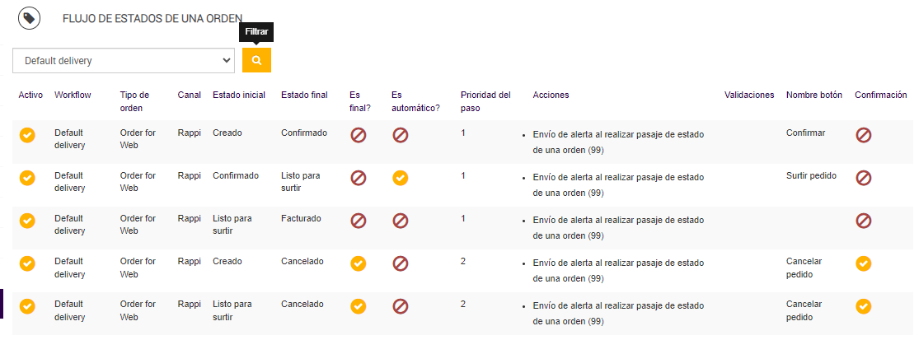
Workflow - canal

Slide 7
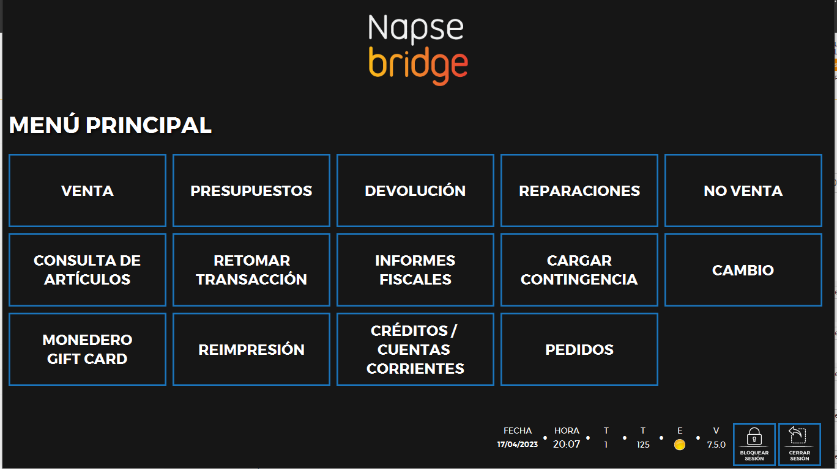
Pedidos

Slide 8
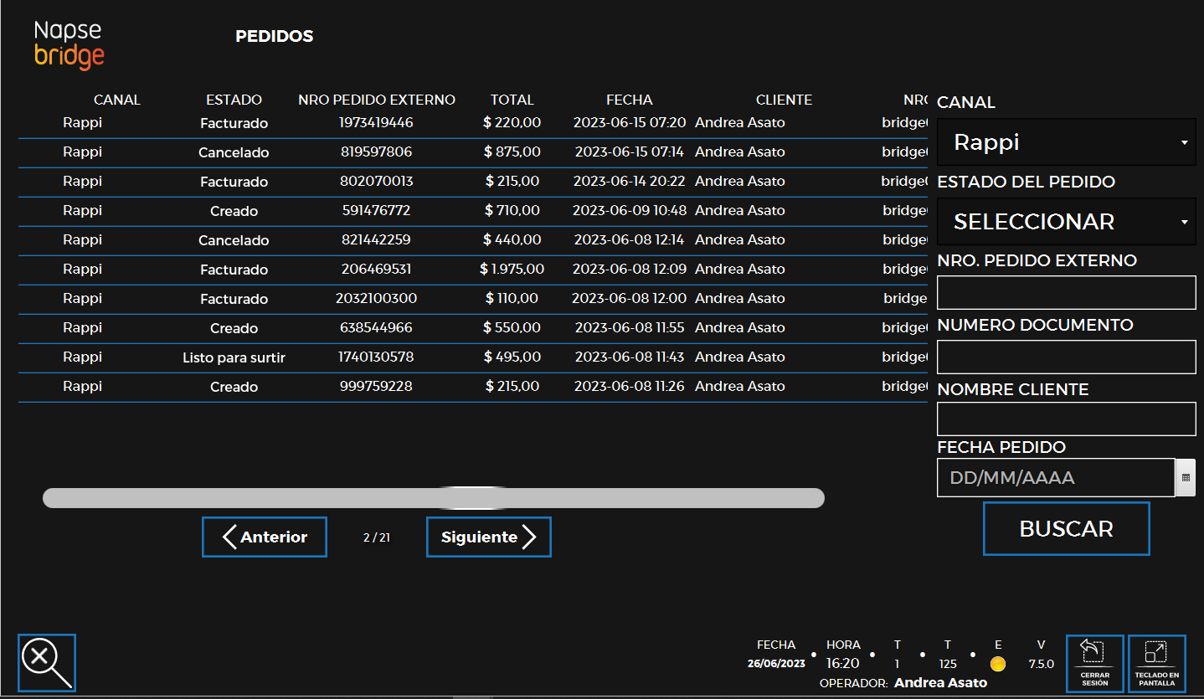
Listado de pedidos

Slide 9
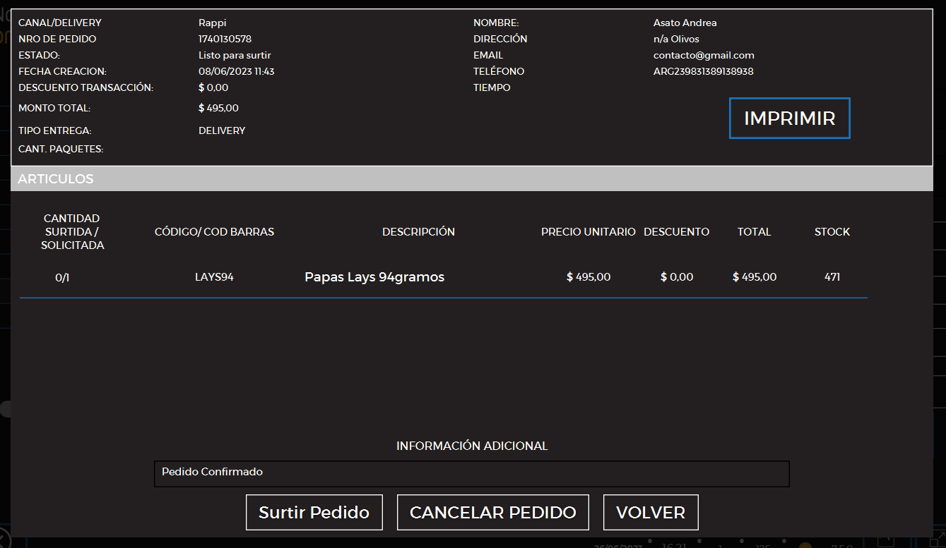
Selección del pedido

Slide 10
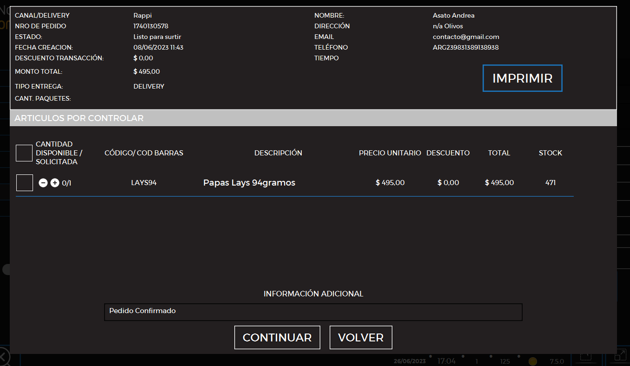
Surtir el pedido

Slide 11
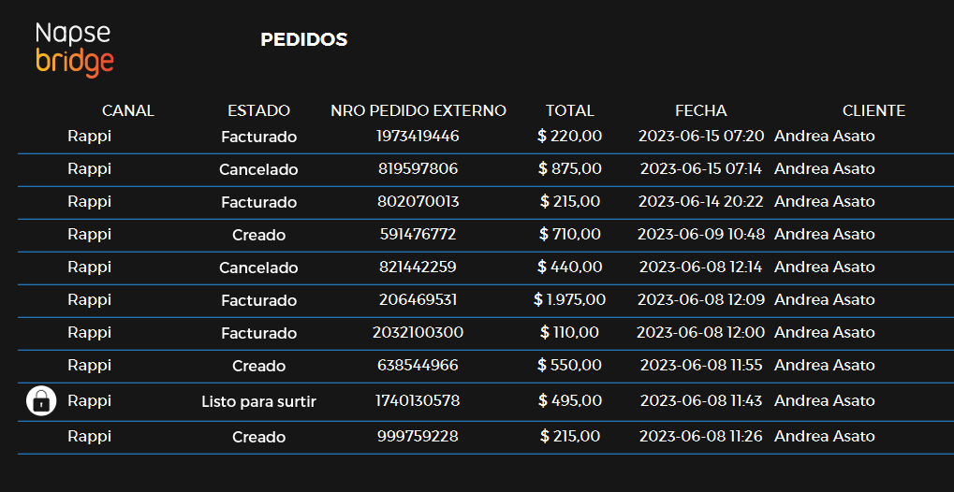
Pedido bloqueado
  Cuando un pedido es tomado para surtir por un operador/terminal POS o cuando se encuentra procesándose su TLOG de venta

Slide 12
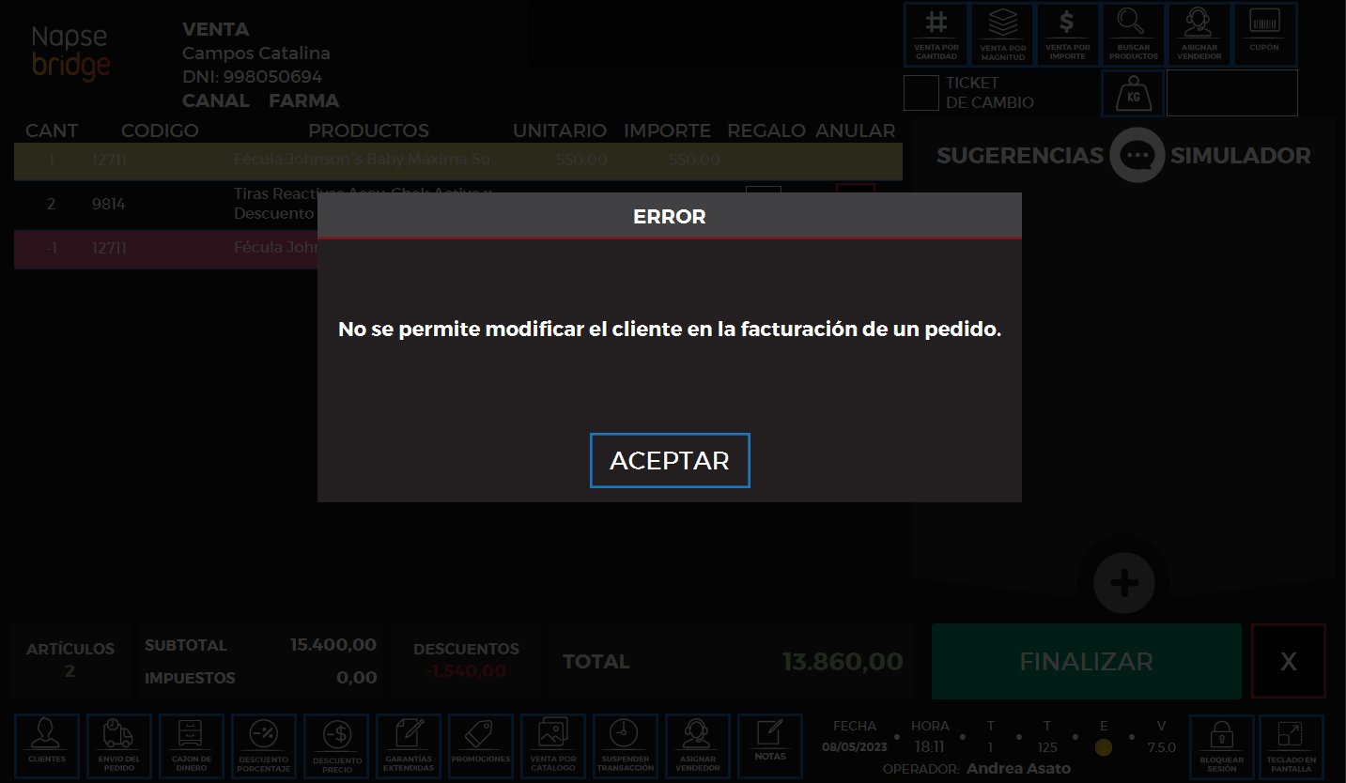
Validaciones: no se puede cambiar el cliente

Slide 13
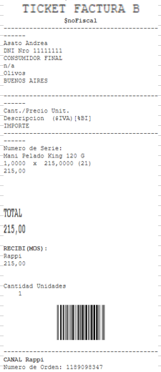
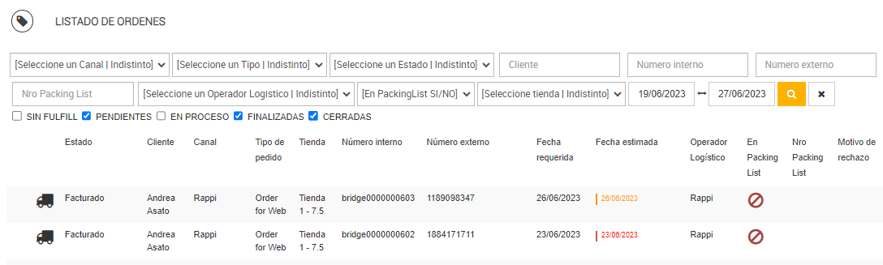
Ticket de un pedido facturado

Slide 14
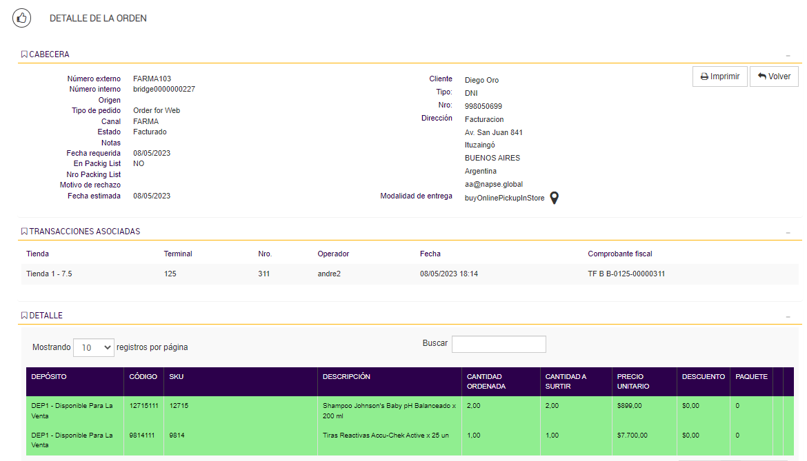
Actualización de un pedido facturado en POS

